Slide 1
Проверка знаний
I Вариант
Аристотель
Линней
Лунин
Пастер
Сравнение
Эксперимент
Моделирование
II Вариант
1 Теофраст
2Мечников
3 Гарвей
4 Павлов
5 Гиппократ
6Наблюдение
7Исторический
Критерии оценивания: 7ответов – «5», 6-5 ответов – «4», 4-3 ответа «3»

Slide 2
Проверка знаний
I Вариант
II Вариант
1 наука о животных
2 наука о мхах
3 наука о тканях
4 наука о взаимоотношениях организма и среды
5 наука о рыбах
6 наука о зародышевом развитии
7 наука о грибах
8 наука о насекомых
9 наука о внутреннем строении
1 Наука о клетке
2 наука о водорослях
3наука о наследственности
4 наука об ископаемых останках
5 наука о птицах
6 наука и микроорганизмах
7 наука о растениях
8 наука о процессах
жизнедеятельности
или функциях организма
9 наука о получении продуктов
от организмов
Критерии оценивания: 9 ответов – «5», 8-7ответов – «4», 6-4 ответа «3»

Slide 3
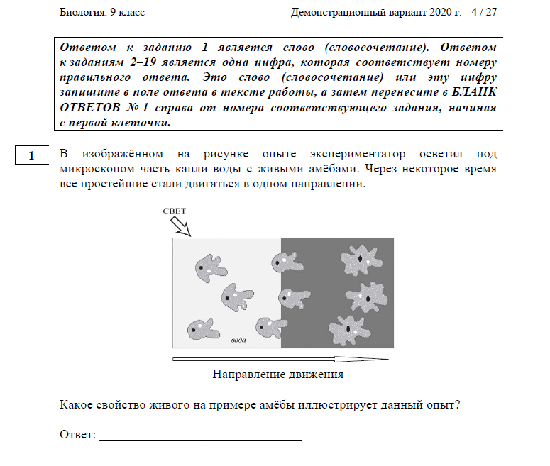

Slide 4
